Slide 1
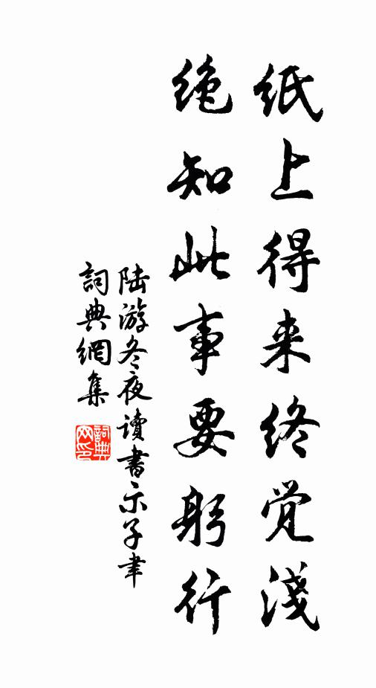
信号分析基础实验
NEW
2023 / 05
课程设计大作业选题
新疆大学信息科学与工程学院 于迎霞

Slide 2
说明
共10个题目，根据难度分3个等级A、B、C，
A等级为最难（满分100）；（暂定3个题目，但不限于此，ppt最后有open题目）
B其次（满分90）；（3个题目）
C等级为最基本（满分80）（4个题目）
评分标准：
根据大纲，实验总评成绩=课程设计实验（40%）+实验报告（40%）+平时成绩（20%）
课程设计实验评分标准：
实验平台软件不做强制限制，但建议采用MATLAB、Python,VC 其一
(1)课程设计实验报告内容完整、理论分析与实验结果正确、分析充分全面（65%）
(2)公式、流程图、实验结果图、表格、参考文献等格式规范、美观。 （10%）
(3)课程设计实验报告排版整洁、文理通顺。 （5% ）
(4)查重低于30%，附查重报告。 （20%）

Slide 3


A-题目1 基于音频指纹的听歌识曲
【实验目的】
掌握基于音频指纹的听歌识曲原理、关键算法与实现步骤
了解市面上经典听歌识曲软件（如QQ音乐、Shazam）的实现算法
了解听歌识曲技术的发展现状
【实验内容】
查阅文献资料
建立一个包含有5首歌的歌曲库（歌曲时间不超过1分钟），作为音乐搜索库
编程搭建一个基于音频指纹的听歌识曲系统
从音乐搜索库中任意取1首歌曲，从任意位置播放，能通过听歌识曲系统识别输出该歌曲的名称，并播放；
从库外随意选取一首歌，播放，通过该听歌识曲系统能判别出该歌曲不在查询范围内。
【实验报告要求】
图文并茂，有理有据
写清实验原理、实验步骤、展示实验结果并分析
有心得、总结
参考文献不少于5篇
附完整程序代码及歌曲文件

Slide 4
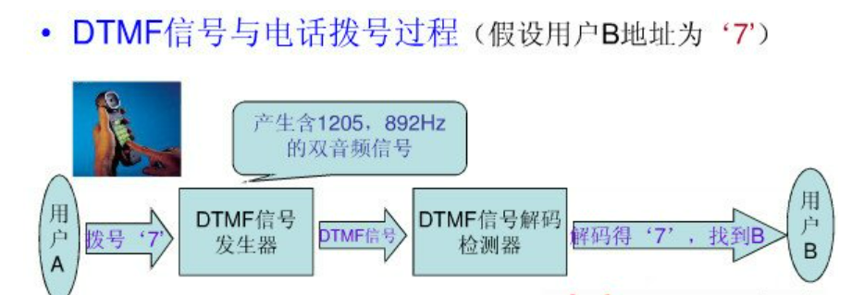
A-题目2 双音多频 DTMF编码、检测、解码
【实验目的】
掌握双音多频 DTMF（Dual Tone Multi Frequency）信号与电话拨号过程
掌握DTMF信号产生、检测、识别原理与实验方法
了解DTMF信号特点、应用领域
【实验内容】
查阅文献资料，进行参数合理设置（如电平、时长、FFT长度等），编程实现本人手机号码串的DTMF编码、检测(FFT频谱分析)、解码
【实验报告要求】
图文并茂，有理有据
写清实验原理、实验步骤、展示实验结果并分析
有心得、总结
参考文献不少于5篇
附完整程序代码及代码文件

Slide 5
A-题目3 心电信号(ECG)的时频分析方法
心电信号(Eleetroeardiosignal，ECG)由一系列连续的PQRST波组成，这些波代表着每个心动周期中的不同状态．它是临床心脏病诊断的有力工具，直接影响到诊断的准确性和可靠性。．ECG作为一种时变的、非平稳信号，在不同时刻有不同的频率成分．但由于时域和频域分辨率的海森伯格(Heisenberg)不确定性原理，不可能在时域和频域同时获得较高的分辨率．而且ECG信号中许多病变都是以瞬态形式表现的，只有把时间和频率结合起来进行处理，才能取得更好的结果
【实验目的】
了解心电信号(ECG)分析的意义
了解心电信号(ECG)的常用时频分析方法
了解心电信号(ECG)分析的应用技术，如预处理消噪、特征提取、胎儿心电图检测等
【实验内容】
查阅文献资料
获取心电信号数据集
选择心电信号ECG的某一个技术（如预处理中消除基线漂移、消噪、R波检测、胎儿心电图检测），采取相应的时频分析方法，分析其原理并编程对该分析过程进行复现。
【实验报告要求】
图文并茂，有理有据
写清实验原理、实验步骤、展示实验结果并分析
有心得、总结
附完整程序代码及ECG文件

Slide 6
B-题目4 傅里叶变换实现图像压缩
【实验目的】
掌握FFT分析连续信号频谱的原理与实验方法
掌握傅里叶变换实现图像压缩的原理与实现方法
【实验内容】
查阅文献资料
选择一幅彩色图像，选择不同的压缩比，基于傅里叶变换实现该图像的压缩
分析比较不同压缩比下，压缩后图像的大小、清晰度等
分析噪声对压缩效果的影响
【实验报告要求】
图文并茂，有理有据
写清实验原理、实验步骤、展示实验结果并分析
有心得、总结
参考文献不少于3篇
附完整程序代码及原图

Slide 7
B-题目5 语音信号消噪
【实验目的】
掌握语音信号时频的分析方法
掌握带限数字滤波器在信号消噪中的应用及实现方法
【实验内容】
查阅文献资料
选择一段纯净的语音信号(1分钟内)，分别对其添加不同类别、不同强度的噪声（白噪声、单频正弦信号等），分析其时域、频谱特性
选择合适的方法该含噪语音信号进行消噪处理，输出播放纯净信号，比较其与原始纯净信号的差距
分析消噪性能
【实验报告要求】
图文并茂，有理有据
写清实验原理、实验步骤、展示实验结果并分析
有心得、总结
参考文献不少于3篇
附完整程序代码及歌曲文件

Slide 8
B-题目6 信号尺度变换的时频域分析
【实验目的】
掌握对信号进行尺度变换（抽取与插值、压缩与扩展）的原理与实现方法
掌握信号的时频域分析方法
【实验内容】
查阅文献资料
选择一段纯净的语音信号(1分钟内)，设置不同的尺度变换因子，对其进行处理，倾听处理后的语音信号变化，并分析其时域、频谱特性
选择一副图像，设置不同的尺度变换因子，对其进行处理，观察处理后的图像信号变化，并分析其时域、频谱特性
【实验报告要求】
图文并茂，有理有据
写清实验原理、实验步骤、展示实验结果并分析
有心得、总结
参考文献不少于3篇
附完整程序代码及语音、图像文件

Slide 9
C-题目7 奈奎斯特采样定理验证
【实验目的】
掌握奈奎斯特采样定理的内容与原理
掌握信号的时频域分析方法
【实验内容】
查阅文献资料
构造包含有3个不同频率正弦信号的叠加信号（3个频率自行设定）
选择不同的采样频率（满足奈奎斯特采样定理和不满足奈奎斯特采样定理的几组频率），对该信号分别进行采样与重建，观察不同采样频率下信号时域频谱的变化。
分析总结结论、验证奈奎斯特采样定理。
【实验报告要求】
图文并茂，有理有据
写清实验原理、实验步骤、展示实验结果并分析
有心得、总结
参考文献不少于3篇
附完整程序代码

Slide 10
C-题目8 验证FFT圆周卷积的运算量小于直接线性卷积的运算量
【实验目的】
掌握圆周卷积的定义与计算方法
掌握FFT计算圆周卷积的原理与条件
掌握线性卷积的计算方法
【实验内容】
自己设计一个实验，验证FFT圆周卷积的运算量小于直接线性卷积的运算量
【实验报告要求】
图文并茂，有理有据
写清实验原理、实验步骤、展示实验结果并分析
有心得、总结
参考文献不少于3篇
附完整程序代码

Slide 11
C-题目9 IIR数字滤波器设计仿真与分析
【实验目的】
掌握IIR数字滤波器的设计方法
掌握脉冲响应不变法和双线性变换法的原理
掌握数字滤波器设计工具
【实验内容】
分别用脉冲响应不变法和双线性变换法设计一个巴特沃斯低数字滤波器，其通带截止频率（-3dB）为0.2πrad,阻带截止频率为0.2πrad,通带衰减Ap小于3dB，阻带衰减大于15dB，采样频率为fs=500Hz.
分别绘制其幅频和相频曲线
分析比较两种设计方法的滤波器性能
【实验报告要求】
图文并茂，有理有据
写清实验原理、实验步骤、展示实验结果并分析
有心得、总结
参考文献不少于3篇
附完整程序代码

Slide 12
C-题目10 FIR数字滤波器设计仿真与分析
【实验目的】
掌握FIR数字滤波器的设计方法
掌握线性相位的定义与特点
掌握数字滤波器设计工具
【实验内容】
用函数法设计一个线性相位FIR数字低通滤波器，要求其通带截止频率（-3dB）为0.2πrad,阻带截止频率为0.3πrad,通带衰减Ap不大于3dB，阻带衰减不小于70dB
分别绘制其幅频和相频曲线
至少选择2种不同的窗函数实现，分析比较性能
【实验报告要求】
图文并茂，有理有据
写清实验原理、实验步骤、展示实验结果并分析
有心得、总结
参考文献不少于3篇
附完整程序代码

Slide 13
open
A类题目扩充
语音拨号（说人姓名、实现自动拨号）
指纹识别
说话人识别
语音唤醒
回声测距定位
回声消除
基于FFT变换的字符识别与检测
基于傅里叶描绘子的形状识别
同态滤波应用
等等

Slide 14
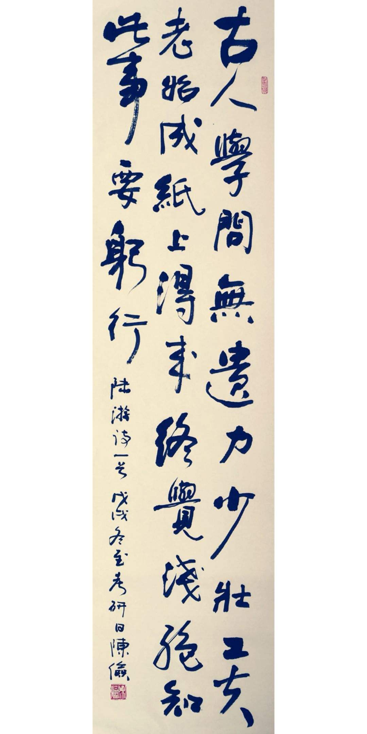
向下扎根
向上生长

